Slide 1
2D 게임 프로그래밍 2차 발표
2015182042 최현욱

Slide 2
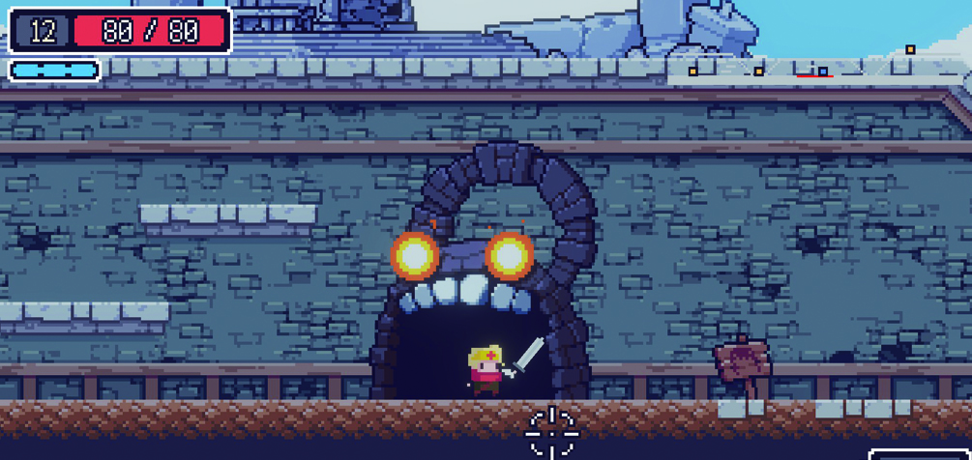
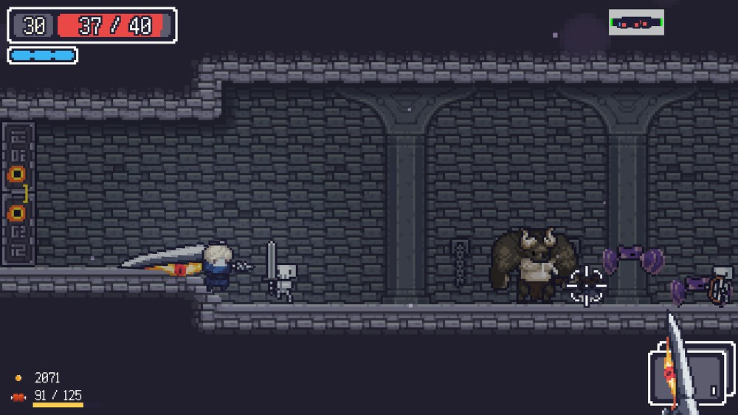
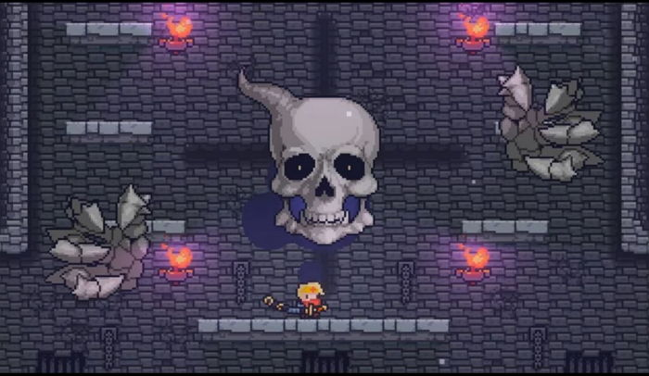
던전에 입장하여 보스 몬스터를 처치하라!
● 포탈을 통해 던전으로 입장하여 맵에 존재하는 일반몬스터들을 죽이고 맵을 이동한다.
● 보스 몬스터 처치하면 게임 종료.
● 키보드와 마우스 입력을 통해 캐릭터를 조작한다.

Slide 3
개발 범위
내용 | 범위
모델링 | 플레이어 캐릭터 1종 일반 몬스터 2종(근접, 원거리) 보스 몬스터 1종 캐릭터 무기 3종
캐릭터 컨트롤러 | 키보드를 이용 - 좌/우/점프 마우스를 이용 – 공격/대쉬
맵 | 일반 몬스터만 등장하는 일반 맵 보스 몬스터가 등장하는 보스 맵
사운드 | 일반 맵과 보스 맵의 BGM 캐릭터 애니메이션에 해당하는 사운드
애니메이션 | 캐릭터 – 좌/우이동, 점프, 공격 일반 몬스터 – 좌/우이동, 공격 보스 몬스터 – 패턴에 해당되는 애니메이션
게임 기능 | 캐릭터, 몬스터, 지형의 충돌체크 모든 몬스터 처치 전까지 맵 이동 불가

Slide 4
진행 상황(~4th week)
주차
1주차 (9/30~10/6) | 계획 | 리소스 수집
 | 결과 | 캐릭터,일반 몬스터,보스 몬스터등 제작에 필요한 이미지 수집 완료 (100%)
2주차 (10/7~10/13 | 계획 | 캐릭터 구현
 | 결과 | 캐릭터의 좌/우 이동, 점프, 공격 구현. +대쉬 기능 추가(빠른 이동 및 무적기로 이용, 가시적 표현을 위해 투명도 조절) (100%)
3주차 (10/14~10/20) | 계획 | 일반 몬스터 구현
 | 결과 | 몬스터의 좌/우 이동, 공격 구현 (100%)
4주차 (10/21~10/27) | 계획 | 보스 몬스터 구현
 | 결과 | 보스 몬스터 패턴 3종 구현 완료 (100%) 패턴1 : 25˚간격으로 총알 30개 발사 패턴2 : 양 손에서 순차적으로 레이저 발사(캐릭터 위치 인식) 패턴3 : 칼 5개 소환 후 일정시간 후 플레이어를 향해 낙하

Slide 5
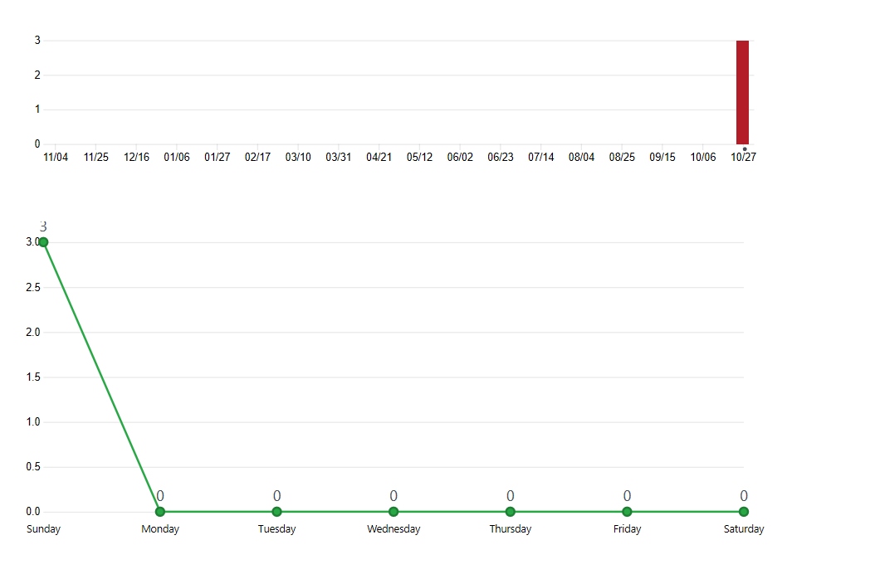
Github Commit 통계 https://github.com/ChoeHyoenUk/2015182042_2DGP-Project/graphs/commit-activity

